Slide 1





Que faire devant un nodule chez le cirrhotique ?
Coilly - M. Lewin
Hôpital Paul Brousse, Villejuif

Slide 2
Cas clinique 1
Patient de 56 ans, pris en charge pour une hépatite C active en 2014
Fibroscan 22KPa – génotype 1b
Child A – VO grade I
Traitement: SOF+DCV – guérison
AFP: 3ng/ml
Surveillance : Apparition d’une lésion dans le foie droit en échographie

Slide 3
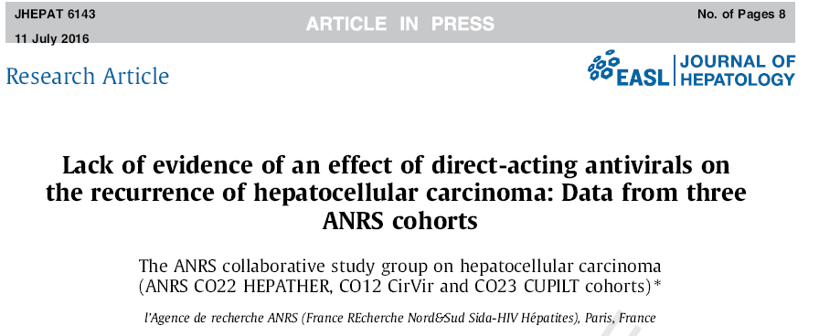
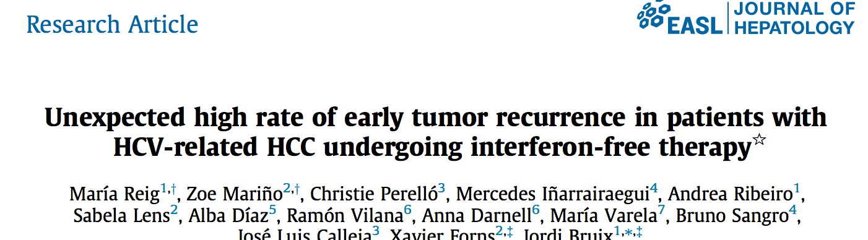
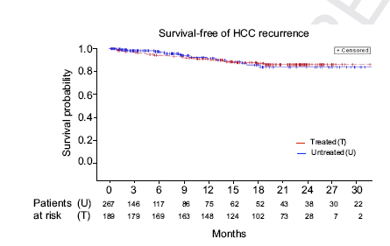

Slide 4
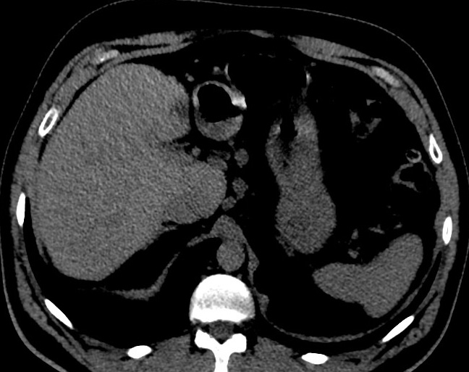
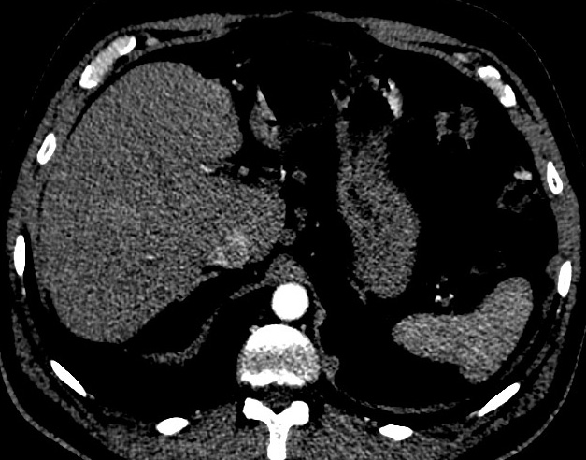
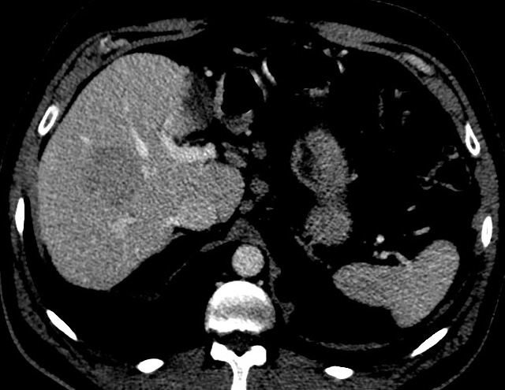
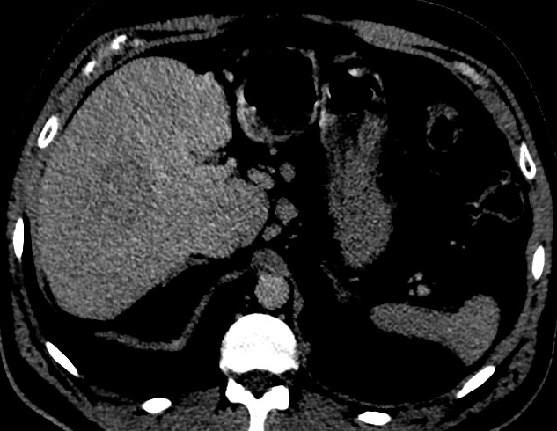
Quels sont les diagnostics possibles?

Slide 5
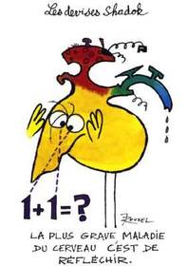
Quels sont les diagnostics possibles ?
CHC
Nodule de régénération
Nodule dysplasique
Angiome
Adénome hépatique
Métastase hépatique
HNF
Tout nodule sur cirrhose = CHC

Slide 6
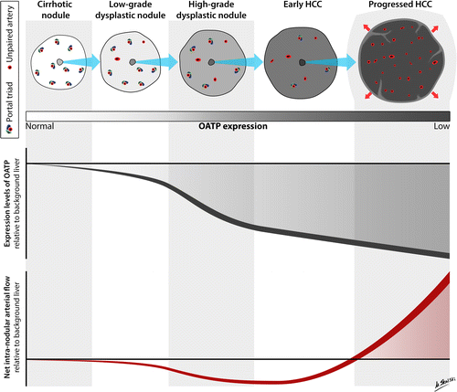
Diagnostic: fondée sur l’hépatocarcinogènese
Choi et al, Radiology 2014

Slide 7
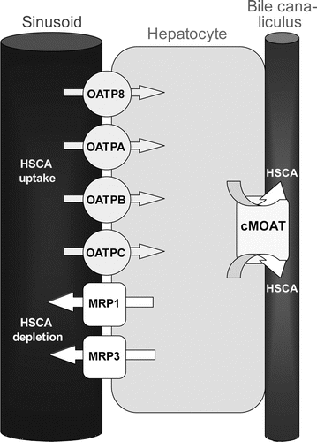
PRODUIT DE CONTRASTE HEPATO-SPECIFIQUE
Gd-EOB-DTPA : Primovist ®
-50% bile, 10-20 min
-AMM en Asie, USA, Europe mais pas en France
Gd-BOPTA : Multihance ®
-5% bile, 1-3 heures
-AMM en France
Goodwin MD et al, Radiographics 2011

Slide 8

Critères Occidentaux
EASL-EORTC
European Association for the Study of the
Liver and European Organization for
Research and Treatment of Cancer
AASLD
American Association for the Study of
Liver Disease
UNOS-OPTN
United Network for organ sharing-Organ
Procurement and Transplant Network
FOIE de CIRRHOSE

Slide 9
Diagnostic NON-INVASIF: recommandations occidentales
Produit de contraste extra-cellulaire
CT-iode
IRM-Gd

Slide 10
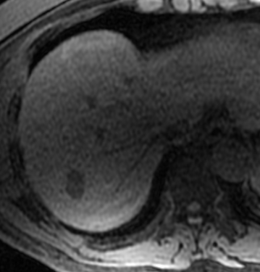
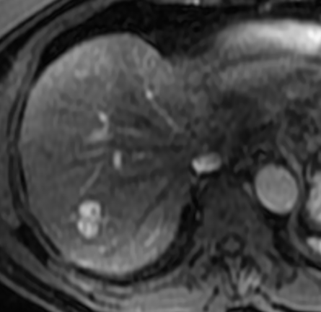
Néovascularisation tumorale: hypervacularisation TDM ou IRM
Apparition d’une prise de contraste artérielle en imagerie: 30-35 secondes

Slide 11
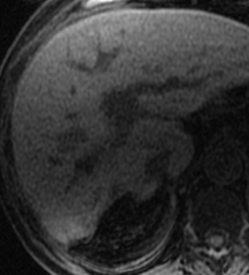
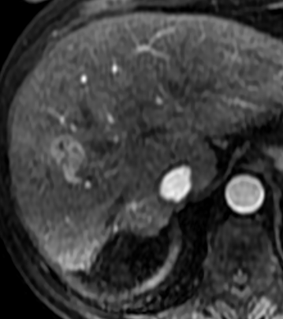
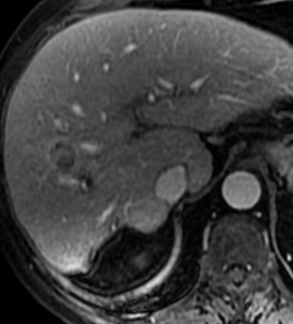
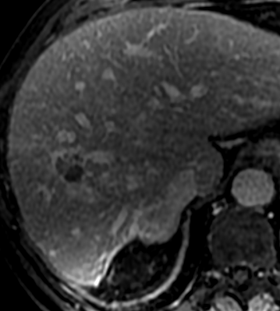
Lavage au temps portal ou tardif: IRM
Association d’un critère qualitatif à la prise de contraste artérielle en imagerie pour augmenter la spécificité
Sans injection
Temps artériel
Temps Portal
Temps Tardif
30-35 secondes
60-70 secondes
3-5 minutes

Slide 12
Critères diagnostiques du CHC sur foie de cirrhose
Hypervascularisation
au temps artériel
Lavage au temps
portal ou tardif

Slide 13
Valeur diagnostique des critères non-invasifs du CHC
Spécificité de l’IRM et du scanner:
  100% pour un CHC > 2 cm
  90% pour un CHC compris entre 1-2 cm
Sensibilité de l’IRM : 77-100 %, Sensibilité du Scanner: 68-91%
Dépendant de la taille du CHC:
  CHC > 2 cm: sensibilité = 100% pour l’IRM et le scanner
  CHC entre 1-2 cm: sensibilité = 44-47% IRM vs 40-44% scanner
  CHC < 1 cm: sensibilité = 29-43% IRM vs 10-33% scanner
Choi et al, Radiology 2014

Slide 14
Recommandations occidentales:
Produit de contraste extra-celluLaire
SPECIFICITE
SENSIBILITE
40 % des CHC ne sont pas hypervasculaires
40 à 60 % n’ont pas de lavage

Slide 15
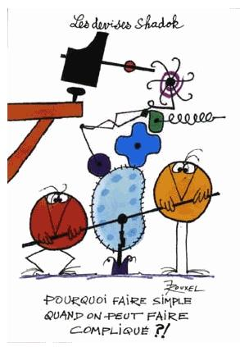

Slide 16


Liver Imaging Reporting and Data System (LI-RADS)

Slide 17
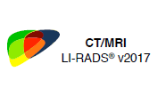
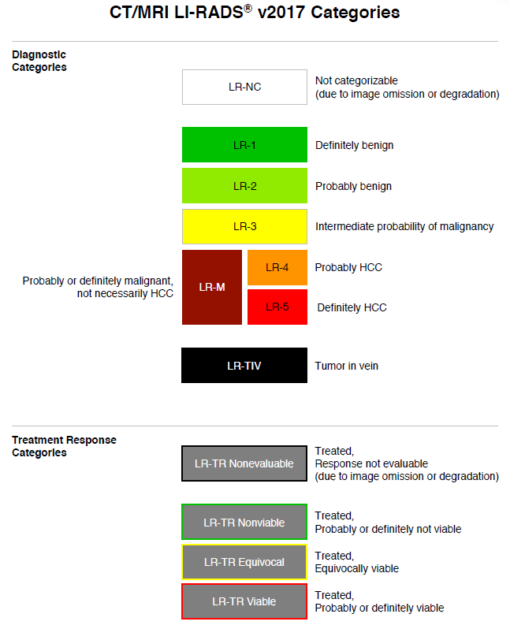
Catégories
pour le
diagnostic
Catégories
pour la réponse
aux traitements

Slide 18
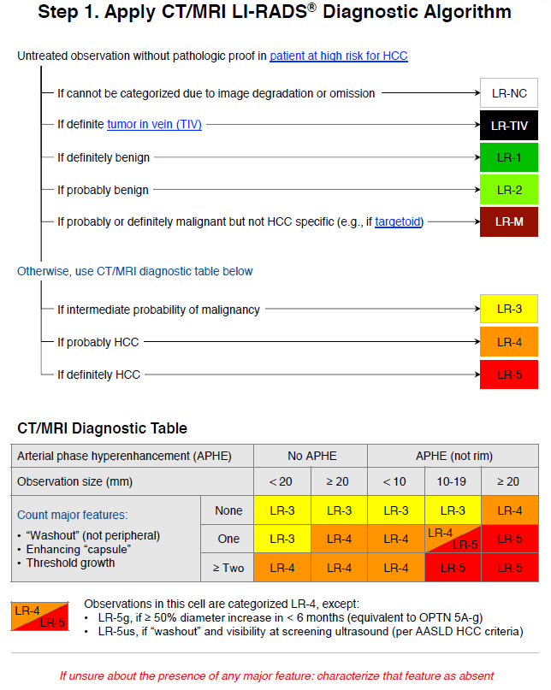
Algorithme diagnostique
Table
diagnostique

Slide 20
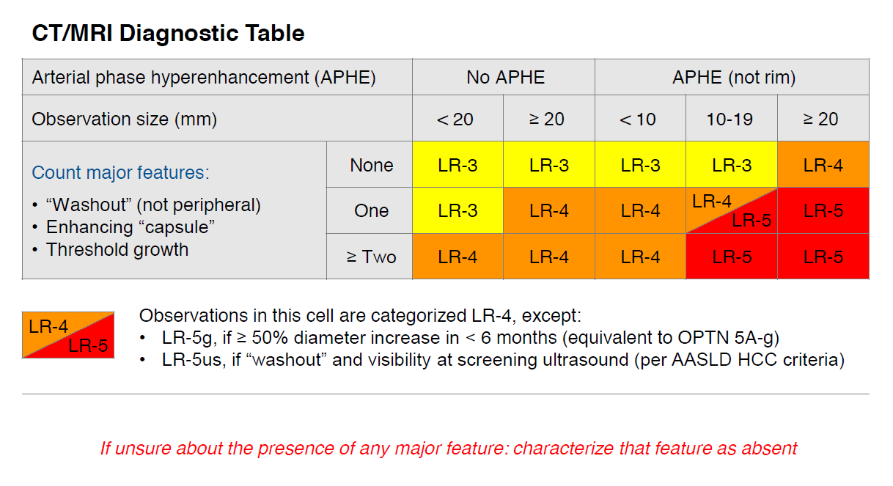

Slide 27
Signes ancillaires ?
Hyperintensité en T2
Graisse intra-tumorale
Architecture mosaïque
Capsule (Rehaussement en couronne)
Augmentation de taille du nodule (croissance tumorale)
En faveur de caractère malin du nodule

Slide 28
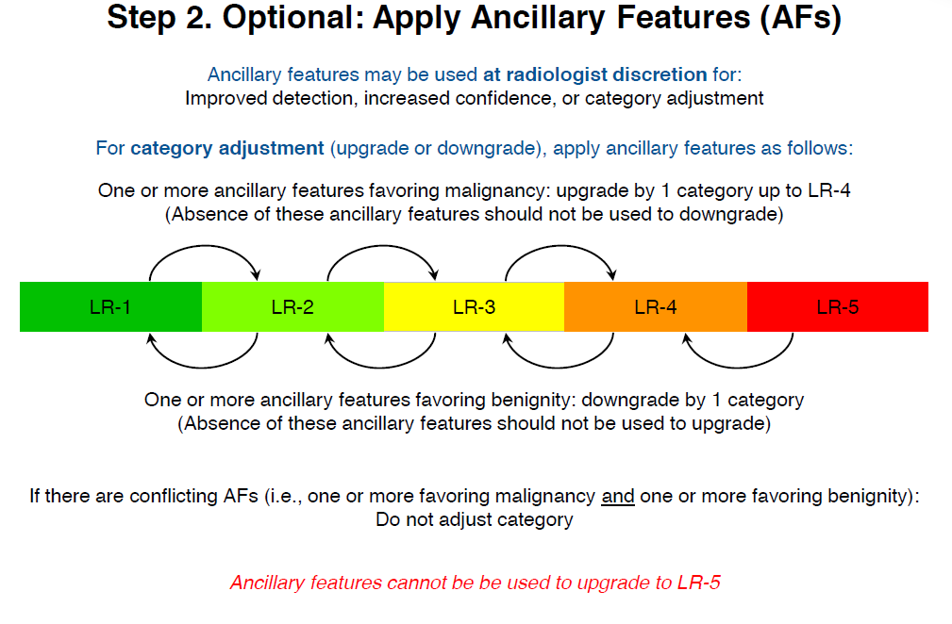

Slide 29
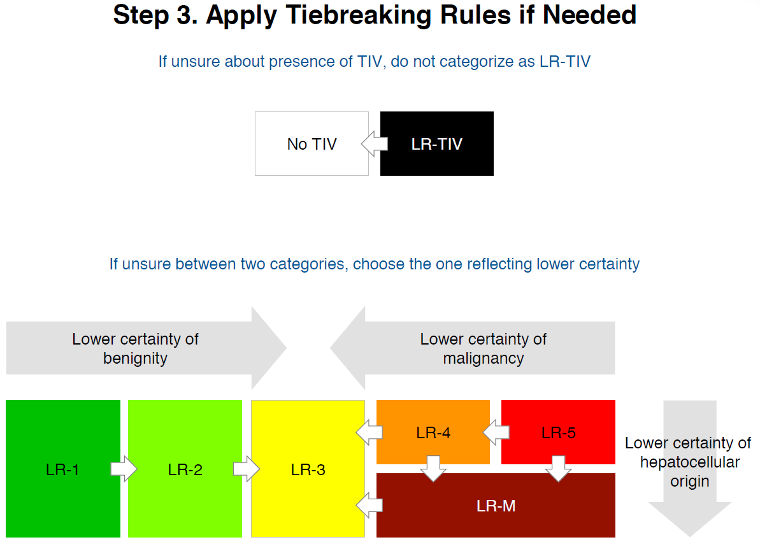

Slide 30
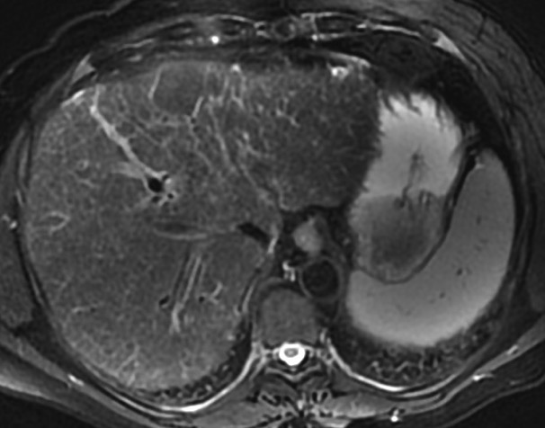
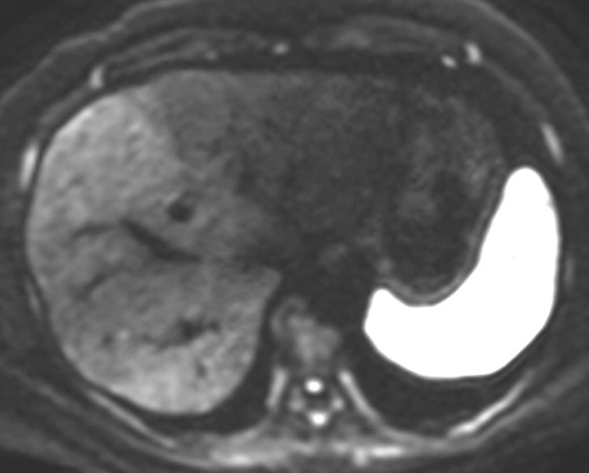
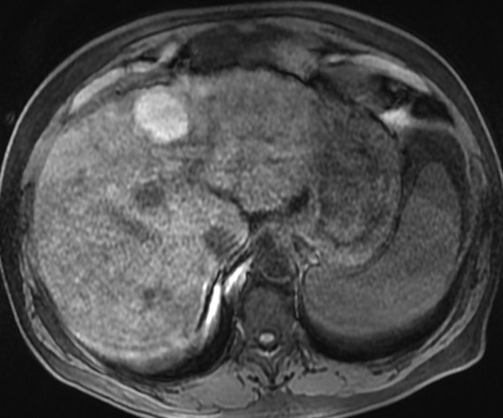
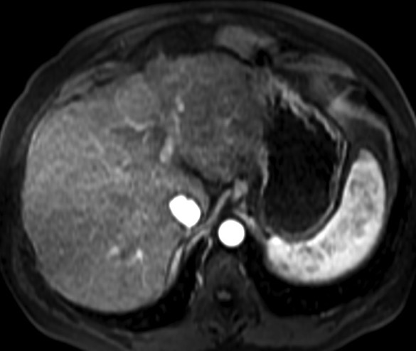
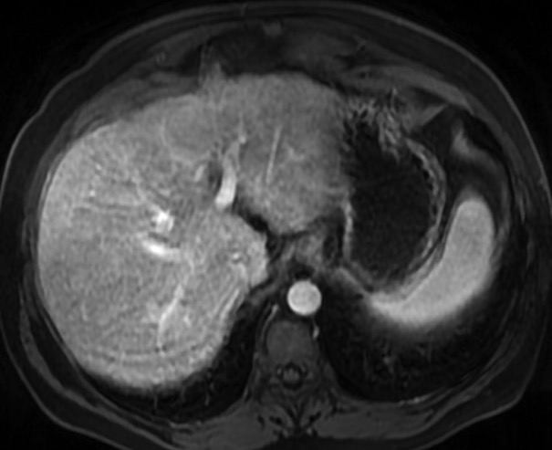
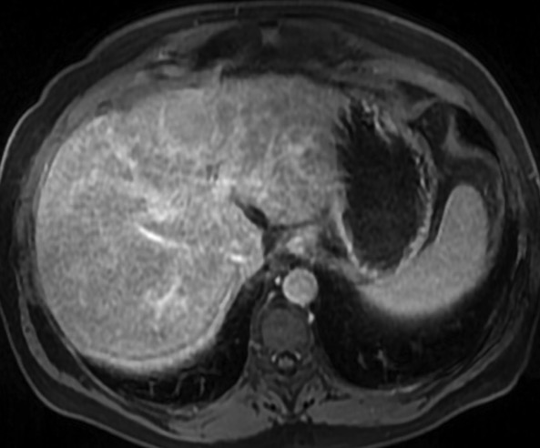
Cirrhose NASH, nodule LR-3, histologie = nodule de régénération
Notes:
PAGET Philippe

Slide 31
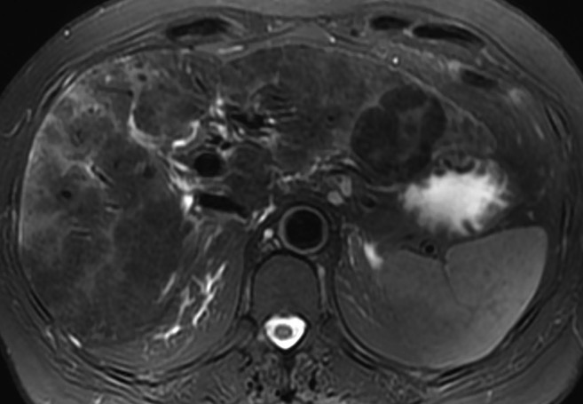
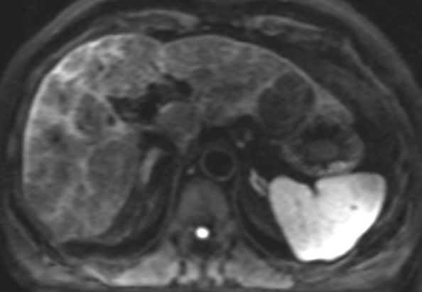
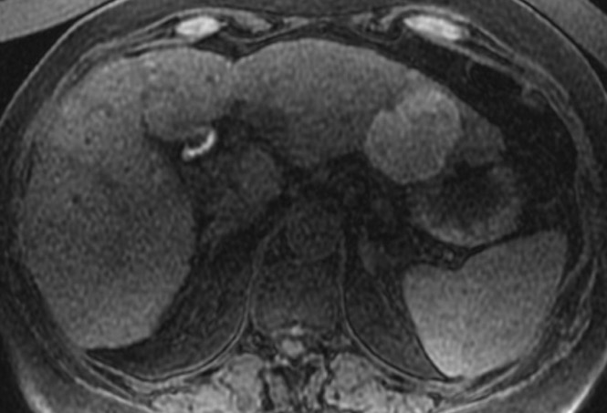
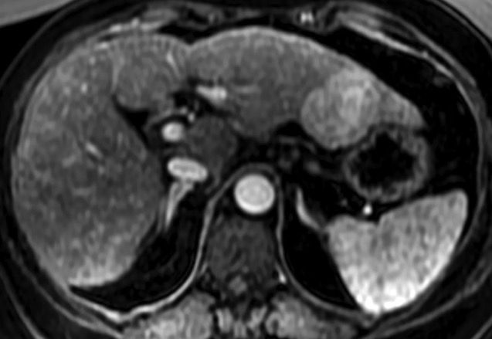
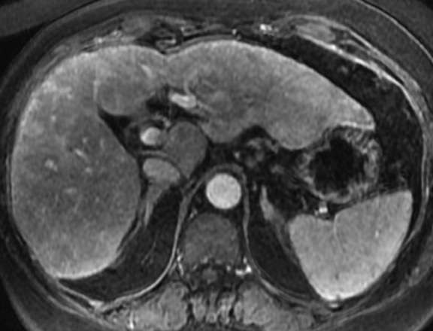
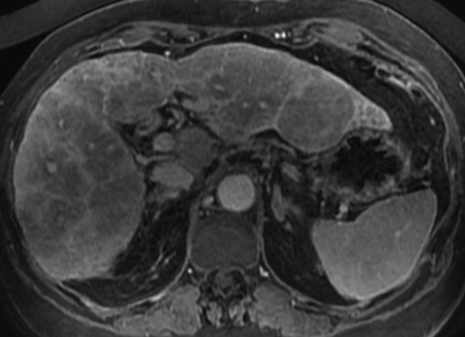
Cirrhose OH, nodule LR-4, histologie = macronodule dysplasique de bas grade

Slide 32
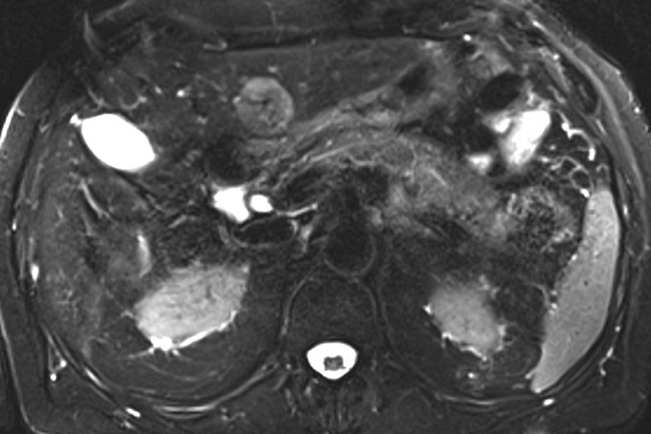
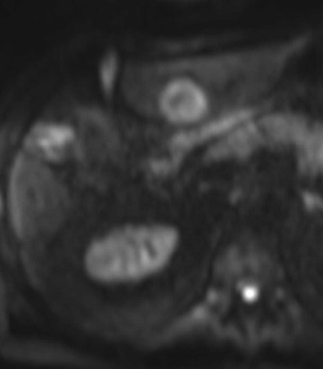
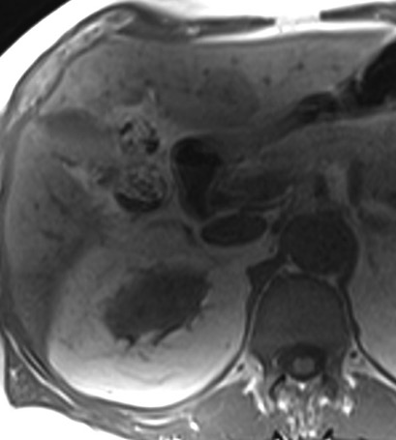
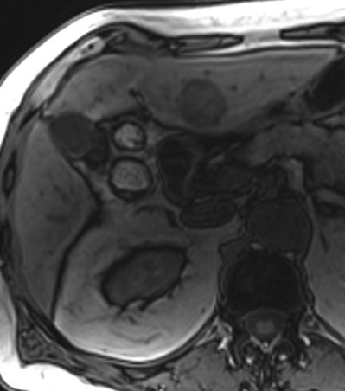
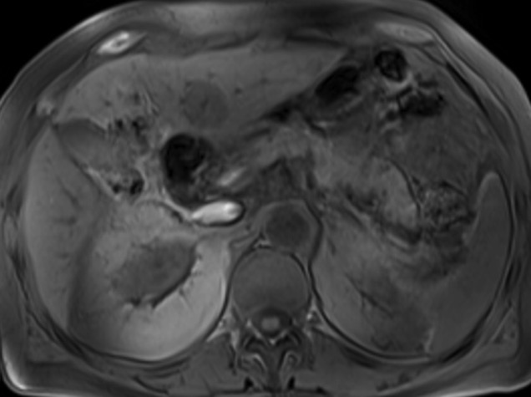
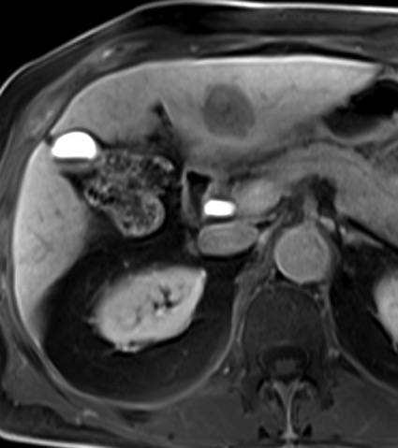
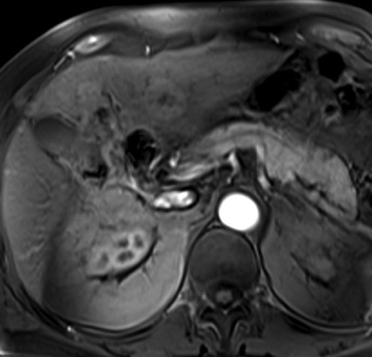
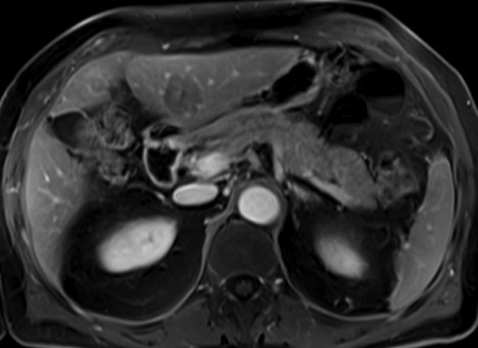
Cirrhose B, nodule LR-5, histologie = CHC moyennement différencié

Slide 33
EASL-EORTC practice guidelines for HCC surveillance and diagnosis, v2018
Feriez-vous d’autres examens?

Slide 34
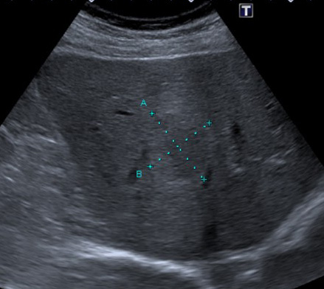
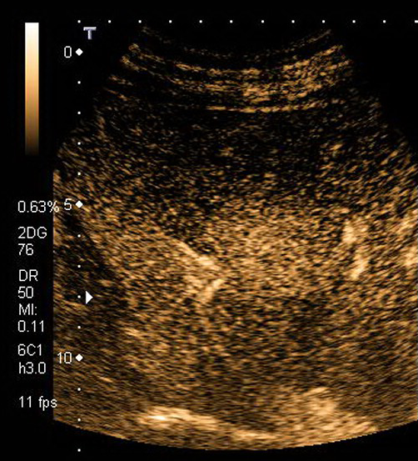
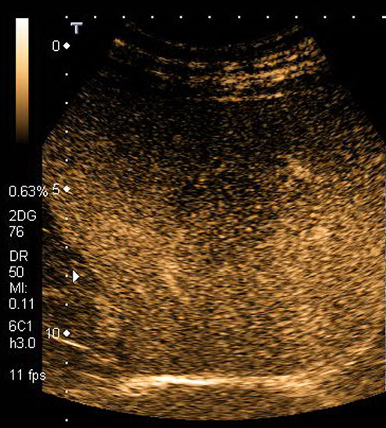


US
CEUS
17 secondes
2,30 minutes

Slide 35
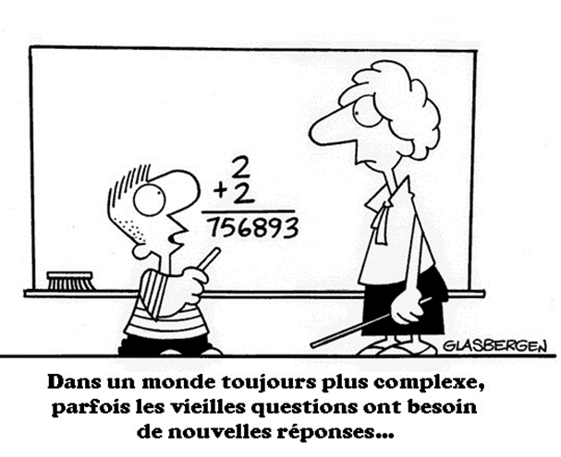
Surveillance d’un nodule dysplasique ?

Slide 36

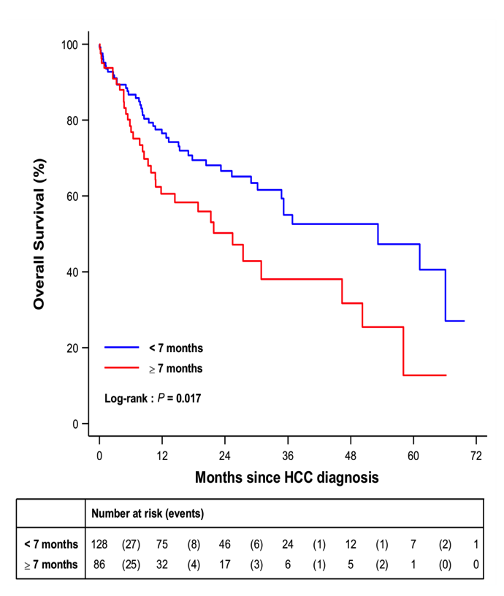
Respect des recommandations de dépistage :
impact sur la survie corrigée pour le biais d’avance au diagnostic
CirVir CO12
Intervalle de dépistage médian
< 7 mois : 5,8 mois [5,1 – 6,3]
≥ 7 mois : 10,5 mois [8,2 – 14,0]
Médiane de survie
< 7 mois : 53,2 mois IC 95% = [30,2 - NA]
≥ 7 mois : 25,4 mois , IC 95% = [10,8 – 46,4]
Survie globale (%)
p=0.017
< 7 mois : n = 129 (60 %)
≥ 7 mois : n = 87 (40 %)
Costentin et al, Gastroenterology 2018
Notes:
INTERVALLES DE CONFIANCE ?

Slide 37
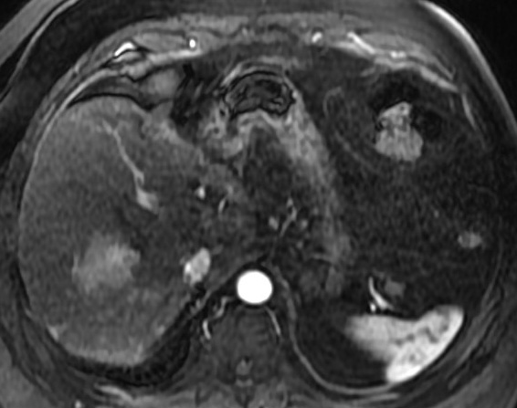
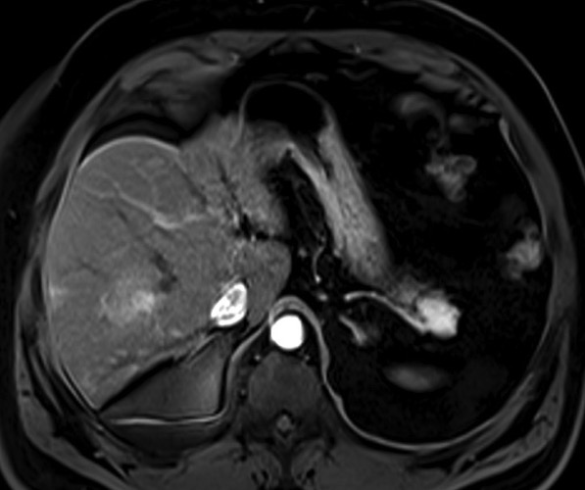






2015
2016
2017
2018

Slide 38






2018
Nouvelle biopsie?

Slide 39
CAT ?
PBH ?
Non nodule LR-5
Autres examens ?
Intérêt du PET-choline: imagerie pronostique

Slide 40








Négativité FDG
Positivité F-Choline
Histologie : CHC bien différencié

Slide 41







Positivité FDG
Histologie : CHC mal différencié, grade OMS III

Slide 42
Prise en charge thérapeutique
Toujours penser au traitement curatif
Chirurgie ou transplantation ou ablation locale
Autres
Chimioembolisation, radioembolisation, radiothérapie, chimiothérapie

Slide 43

Classification BCLC
CHC
Stade 0
Stades A-C
Stade D
PST 0, Child Pugh A
PST 0-2, Child Pugh A-B
PST > 2, Child Pugh C
Stade très précoce (0)
Stade précoce (A)
Stade intermédiaire (B)
Stade avancé (C)
Stade terminal (D)
Unique < 2 cm
Carcinome in situ
Unique ou 3 nodules ≤ 3 cm
PS 0
Multinodulaire,
PS 0
Invasion portale,
N1, M1, PS 1-2
Unique
3 nodules ≤ 3 cm
P portale / bilirubine
Augmentation
Maladies associées
Normal
Non
Oui
Résection
TH
(CLT / LDLT)
RF / PEI
TACE
Sorafénib
Meilleurs soins
de soutien
Traitement curatif (30-40 %)
SG médiane > 60 mois; survie à 5 ans : 40-70 %
Cible : 20 %
SG : 20 mois (45-14)
Cible : 40 %
SG : 11 mois (6-14)
Cible : 10 %
SG : < 3 mois
Un prérequis pour tous les patients : une fonction hépatique conservée
BCLC : Barcelona Clinic Liver Cancer Group
EASL-EORTC Clinical practice guidelines. J Hepatol. 2012; 56(4): 908-43.
Notes:
EASL-EORTC Clinical practice guidelines. J Hepatol. 2012; 56(4): 908-43.

Slide 44
Child C
Toujours penser au traitement curatif
Chirurgie ou transplantation ou ablation locale
Autres
Chimioembolisation, radioembolisation, radiothérapie, chimiothérapie

Slide 45
ACCES à la GREFFE
POUR CHC
Pour eux (et seulement eux), la durée sur la liste d’attente compte et rapporte des points, en plus de la gravité
Score AFP | Pts
Diamètre (cm) ≤3 3-6 >6 | 0 1 4
Nombre de nodules 1-3 ≥4 | 0 2
AFP (µg/L) ≤100 100-1000 >1000 | 0 2 3
Attention ! Tous les patients ayant un CHC ne sont pas candidats à la greffe:
  Le CHC doit faire plus de 2 cm
  Mais il ne doit pas être trop avancé non plus (score AFP<3)

Slide 46
QUIZ 1
Patient de 68 ans
ATCD de sleeve gastrectomie
Hepatopathie dysmétabolique non cirrhotique: NASH
Surveillance: découverte de nodule en échographie
Elastométrie : 8kPa
AFP: 2,6 ng/ml
Plaquettes: 200 000
Notes:
MORICE GODOFREDO

Slide 47
Étiologies du CHC en France
Méthodologie ¹ : Analyse des bases de données françaises, entre 2007 et 2012.
33 407 cas de CHC ont été identifiés
Méthodologie ² : Étude observationnelle prospective, menée en France dans 103 hôpitaux, entre le 1er mai 2008 et le 31 Octobre 2009. 1287 cas de CHC ont été inclus
Analyse des nouveaux cas de carcinome hépatocellulaire (CHC) en France (2009 – 2012) :
Étiologies : alcool seul 43 %, VHC seul 9 %, VHB seul 3 %, mixtes 7 %, autres ou non rapportées
38 %
Âge 68 ans, hommes 81 %
Cirrhose décompensée au diagnostic : 28 %
Co-morbidités : diabète 29 %, obésité 8 %,
HTA 34 %
Principales étiologies du CHC en France
80
73 %
60
Malades %
40
20
18%
18 %
17 %
20 %
10 %
3 %
0
Alcool
NASH
VHC
VHB
Hémo-
chromatose
Multiples
En France, l’étiologie la plus fréquente pour le CHC est l’alcool
1) Goutté et al. AASLD 2014. Abstract 1572. 2) Rosa et al. Hepatology. 2010.1144A.
Notes:
Les données épidémiologiques du CHC sont habituellement obtenues à partir de registres ou de cohortes provenant de structures tertiaires. Le but de ce travail était d’avoir des données exhaustives françaises à partir des données du PMSI. Le diagnostic a été fait à partir du code correspondant de la classification ICD-10-CM version 2010. Les bases PMSI de 2007 à 2012 ont été analysées et les cas incidents de 2009 à 2012 ont été affirmés par le fait que le patient n’était pas connu avec ce diagnostic dans les bases 2007 et 2008. Le suivi longitudinal a été fait pour chaque patient via le suivi dans les bases MCO, SSR et HAD correspondant à toutes les structures d’hospitalisations en France (aiguës, chroniques, soins de suite, hospitalisation à domicile, soins palliatifs).
Un total de 33 407 nouveaux cas de CHC ont été diagnostiqués en France de 2009 à 2012 ce qui correspond à une incidence de 17,4 cas pour 100 000 adultes et par an. Ce chiffre est plus élevé qu’habituellement rapporté sans doute pour des raisons de non exhaustivité des méthodes utilisées jusqu’à présent.
Les caractéristiques générales des patients sont, sans surprise, avec un âge moyen de 68 ans et une prédominance masculine marquée. Au moment du diagnostic de CHC, la cirrhose était décompensée dans 28 % des cas. Parmi les co-morbidités, le diabète, l’obésité et l’HTA ont été retrouvés avec une fréquence relativement élevée. L’étiologie la plus fréquente de la maladie hépatique était l’alcool alors que dans 38 %, l’étiologie n’était pas rapportée ou n’était ni virale ni alcoolique.
AASLD 2014 – D’après Goutté N, Sogni P, Bendersky N, Falissard B, Farges O. A national audit on hepatocellular carcinoma (HCC) epidemiology and management in a Western country: survival factors including healthcare organization and referral pattern. Abstract 1572.
Rosa I, Denis J, Lesgourgues B, Renard p, Dobrin AS, Becker et al. A French multicentric longitudinal descriptive study of hepatocellular carcinoma management. The CHANG cohort: preliminary results (abstract). Hepatology. 2010.1144A.

Slide 48







Slide 49

CAT
Chirurgie: segmentectomie VI antérieure
Histologie: Hépatocholangiocarcinome

Slide 50
Forme Mixte
Diagnostic pré-opératoire : difficile
Pronostic : moins bon que le CHC
Oncologie : Xeloda
Notes:
MORICE GODOFREDO

Slide 51








Homme de 62 ans, cirrhose alcoolique, αFP normal, ACE 12: HEPATOCHOLANGIOCARCINOME
Homme de 65 ans, cirrhose alcoolique: CHOLANGIOCARCINOME

Slide 52

QUIZ 2
Femme de 55 ans
Intoxication alcoolique chronique, en cours de sevrage
Découverte en échographie d’un nodule atypique
AFP: 3,1 ng/ml
Fibroscan: 5,7 Kpa
Plaquettes: 133 000
Lésion

Slide 53





Slide 54







Slide 55





Slide 56


CAT
Biopsie foie tumorale: non contributive, pas de biopsie du foie non tumorale
Chirurgie : segmentectomie 1
Macroscopie

Slide 57
Hyperplasie nodulaire focale du segment 1
?

Slide 58
« Take Home message »
Tout nodule sur cirrhose = CHC
La combinaison CT, IRM, AFP permet le diagnostic dans la majorité des cas
En cas de doute diagnostic = PBH foie tumorale et foie non tumorale
RCP spécialisé du CHC pour relecture de l’imagerie diagnostique et prise en charge thérapeutique

Slide 59


